Slide 1

TRƯỜNG ĐẠI HỌC THỦY LỢI Khoa: Công Nghệ Thông Tin Môn: Nền tảng phát triển Web
Nhóm 14
Môn: Nền tảng phát triển Web
Tên
Khuất Văn Trường

Slide 2




MÔN HỌC THUYẾT TRÌNH
Chủ đề thuyết trình
Khởi tạo dự án & Cấu trúc Components
Nhóm 14
NỀN TẢNG PHÁT TRIỂN WEB
Khuất Văn Trường
Nội dung 1
Nội dung 2
Nội dung 3
Nội dung 4

Slide 3

NỀN TẢNG PHÁT TRIỂN WEB
Nhóm 14
Khởi tạo dự án & Cấu trúc Components
Nội dung 1
Ghi chú Nội dung 1
Nội dung 2
Nội dung 3
Nội dung 4

Slide 4

NỀN TẢNG PHÁT TRIỂN WEB
Nhóm 14
Khởi tạo dự án & Cấu trúc Components
Nội dung 1
Khởi tạo dự án
Nội dung 2
Ghi chú Nội dung 2
Nội dung 3
Nội dung 4

Slide 5

NỀN TẢNG PHÁT TRIỂN WEB
Nhóm 14
Khởi tạo dự án & Cấu trúc Components
Nội dung 1
Ghi chú Nội dung 1
Nội dung 2
Cấu trúc Components
Nội dung 3
Ghi chú Nội dung 3
Nội dung 4

Slide 6

NỀN TẢNG PHÁT TRIỂN WEB
Nhóm 14
Khởi tạo dự án & Cấu trúc Components
Nội dung 1
Ghi chú Nội dung 1
Nội dung 2
Ghi chú Nội dung 2
Nội dung 3
Dự án minh họa
Ghi chú Nội dung 4
Nội dung 4

Slide 7
NỀN TẢNG PHÁT TRIỂN WEB
Nhóm 14
Khởi tạo dự án & Cấu trúc Components
Nội dung 1
Ghi chú Nội dung 1
Nội dung 2
Ghi chú Nội dung 2
Nội dung 3
Ghi chú Nội dung 3
Nội dung 4
Tổng kết

Slide 8
1
Khởi tạo dự án

Slide 9


Khái niệm React
1.1. Khái niệm React
React là thư viện JavaScript mã nguồn mở, phát triển bởi Facebook (Meta) vào 2013, để tạo ra giao diện người dùng dễ dàng hơn.
React chủ yếu dùng để xây dựng giao diện người dùng (UI) theo mô hình component và tự động cập nhật giao diện khi dữ liệu thay đổi

Slide 10
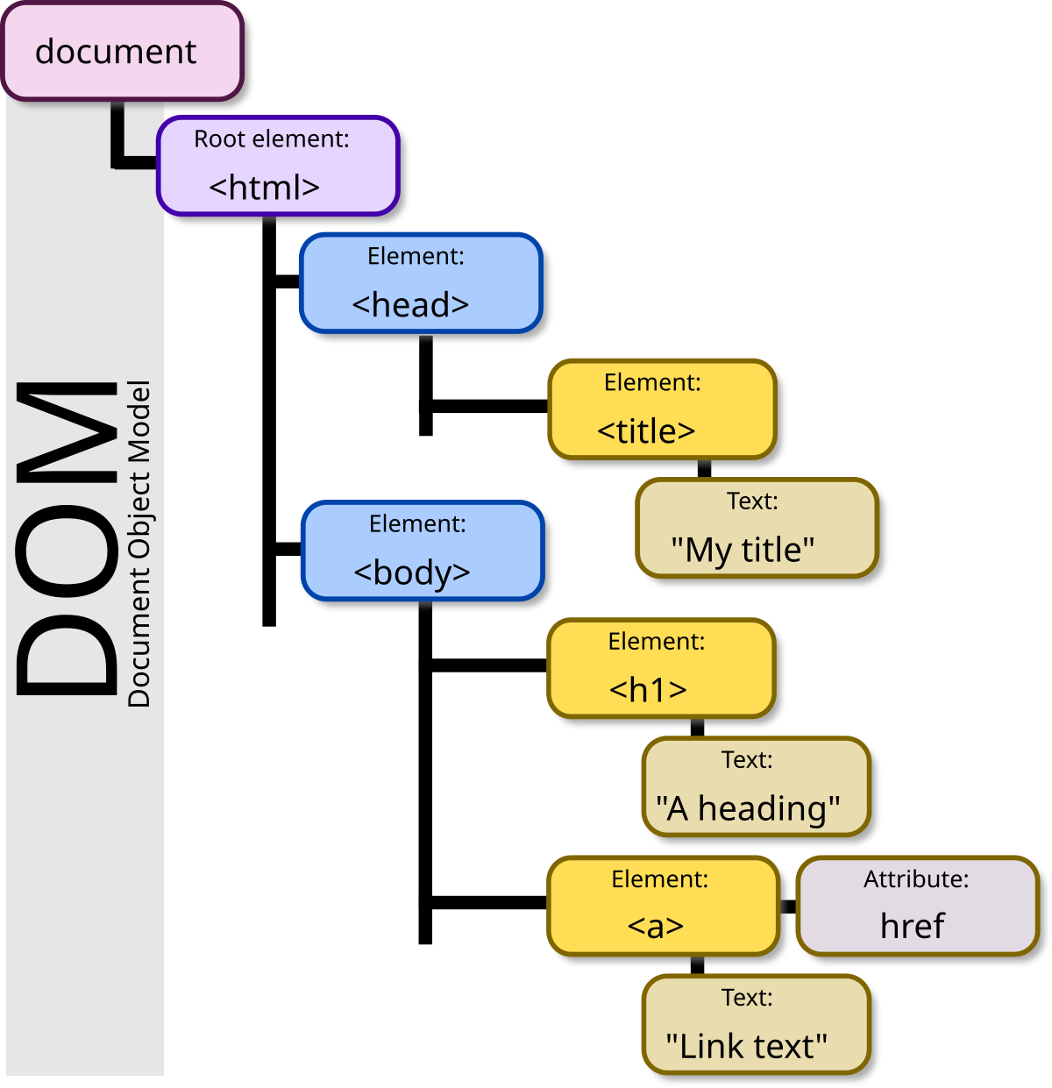
1.2. Nguyên lý Virtual DOM
DOM - Document Object Model là mô hình các đối tượng trong tài liệu HTML. Khi có thay đổi trong UI, trình duyệt phải cập nhật lại toàn bộ DOM, gây tốn tài nguyên.
Virtual DOM là một bản sao của DOM thật, được lưu trong bộ nhớ

Slide 11
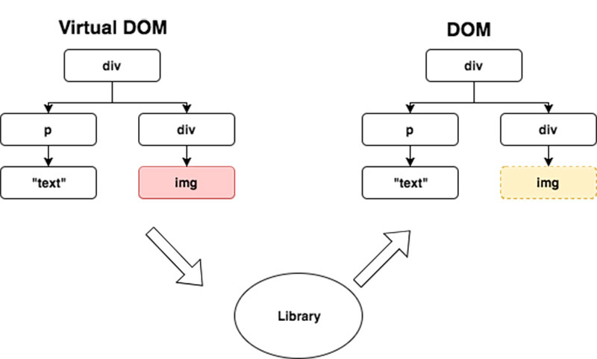


1.2. Nguyên lý Virtual DOM
1. Khởi tạo: React tạo một cây Virtual DOM dựa trên trạng thái ban đầu
2. Render Component: Khi trạng thái thay đổi, React tạo cây Virtual DOM mới
3. So sánh: React so sánh cây Virtual DOM mới và cũ bằng thuật toán diffing, tìm ra sự khác biệt giữa hai cây
4. Cập nhật DOM: React chỉ cập nhật các phần tử DOM thực tế mà cần thay đổi
Notes:
Bên trái (Virtual DOM): Đây là bản sao của cây DOM thực tế mà React sử dụng để theo dõi trạng thái giao diện. Trong ảnh, có một cây cấu trúc gồm:
Thẻ <div> chứa hai phần tử con:
<p> chứa "text".
<div> chứa <img>.
Thẻ <img> được tô màu đỏ, cho thấy nó đã bị thay đổi trong Virtual DOM.
Bên phải (DOM thực tế): Đây là cây DOM thật được trình duyệt sử dụng để hiển thị giao diện. Trong ảnh:
Cấu trúc giống Virtual DOM, nhưng thẻ <img> có màu vàng nét đứt, cho thấy nó sắp bị cập nhật.
Mũi tên chỉ vào "Library" (thư viện React):
Khi trạng thái thay đổi, React tạo một Virtual DOM mới.
So sánh (Diffing): React phát hiện thẻ <img> bị thay đổi.
Cập nhật DOM: Thay vì thay đổi toàn bộ trang, React chỉ cập nhật thẻ <img>, giúp cải thiện hiệu suất.

Slide 12

1.3. Cú pháp JSX
JSX (JavaScript XML) là cú pháp mở rộng của JavaScript, thường được sử dụng trong React để mô tả giao diện người dùng
Notes:
Bên trái (Virtual DOM): Đây là bản sao của cây DOM thực tế mà React sử dụng để theo dõi trạng thái giao diện. Trong ảnh, có một cây cấu trúc gồm:
Thẻ <div> chứa hai phần tử con:
<p> chứa "text".
<div> chứa <img>.
Thẻ <img> được tô màu đỏ, cho thấy nó đã bị thay đổi trong Virtual DOM.
Bên phải (DOM thực tế): Đây là cây DOM thật được trình duyệt sử dụng để hiển thị giao diện. Trong ảnh:
Cấu trúc giống Virtual DOM, nhưng thẻ <img> có màu vàng nét đứt, cho thấy nó sắp bị cập nhật.
Mũi tên chỉ vào "Library" (thư viện React):
Khi trạng thái thay đổi, React tạo một Virtual DOM mới.
So sánh (Diffing): React phát hiện thẻ <img> bị thay đổi.
Cập nhật DOM: Thay vì thay đổi toàn bộ trang, React chỉ cập nhật thẻ <img>, giúp cải thiện hiệu suất.

Slide 13


1.4. Cách khởi tạo dự án
Dùng Create React App (CRA): Đây là cách truyền thống và dễ sử dụng nhất
npx create-react-app my-app
cd my-app
npm start
Dùng Vite: Nhẹ hơn CRA, phổ biến hiện nay
npm create vite@latest my-app
cd my-app
npm install
npm run dev
Notes:
Bên trái (Virtual DOM): Đây là bản sao của cây DOM thực tế mà React sử dụng để theo dõi trạng thái giao diện. Trong ảnh, có một cây cấu trúc gồm:
Thẻ <div> chứa hai phần tử con:
<p> chứa "text".
<div> chứa <img>.
Thẻ <img> được tô màu đỏ, cho thấy nó đã bị thay đổi trong Virtual DOM.
Bên phải (DOM thực tế): Đây là cây DOM thật được trình duyệt sử dụng để hiển thị giao diện. Trong ảnh:
Cấu trúc giống Virtual DOM, nhưng thẻ <img> có màu vàng nét đứt, cho thấy nó sắp bị cập nhật.
Mũi tên chỉ vào "Library" (thư viện React):
Khi trạng thái thay đổi, React tạo một Virtual DOM mới.
So sánh (Diffing): React phát hiện thẻ <img> bị thay đổi.
Cập nhật DOM: Thay vì thay đổi toàn bộ trang, React chỉ cập nhật thẻ <img>, giúp cải thiện hiệu suất.

Slide 14

1.4. Cách khởi tạo dự án
Dùng Next.js: Hỗ trợ SEO tốt và khả năng server-side rendering
npm create-next-app@latest my-next-app
cd my-next-app
npm run dev
Notes:
SEO (Search Engine Optimization) là tối ưu hóa công cụ tìm kiếm, giúp website của bạn xếp hạng cao hơn trên Google và các công cụ tìm kiếm khác./ SSR (Server-Side Rendering): Trang web được render trên server trước khi gửi đến trình duyệt → Google dễ dàng đọc nội dung

Slide 15

NỘI DUNG 1
Nội dung 2:
Cấu trúc Components

Slide 16
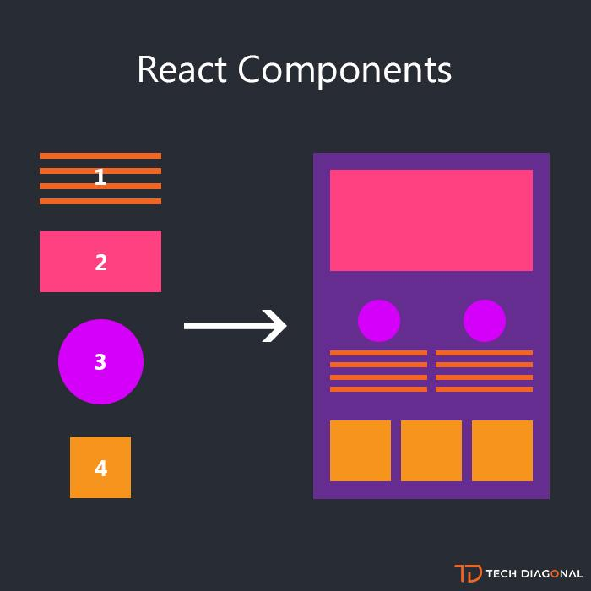
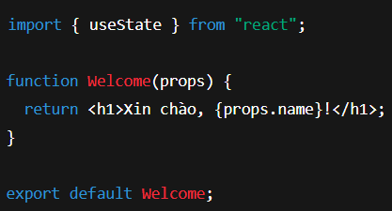
NỘI DUNG 1
Component
2.1. Khái niệm Component
Component là thành phần cơ bản giúp chia nhỏ giao diện người dùng thành các phần nhỏ có thể tái sử dụng
Function Component
Function Component được viết bằng cú pháp hàm thông thường của JavaScript.
Là một hàm JavaScript thông thường, không có this.
Trả về các phần tử JSX ngay từ bên trong hàm.
Không có state mặc định, nhưng có thể sử dụng useState từ React Hooks để quản lý trạng thái.
Thường được sử dụng cho các thành phần đơn giản, không có nhiều logic.

Slide 17
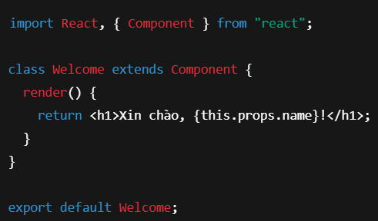
NỘI DUNG 1
Component
2.1. Khái niệm Component
Component là thành phần cơ bản giúp chia nhỏ giao diện người dùng thành các phần nhỏ có thể tái sử dụng
Class Component
Class Component được viết bằng cú pháp của ES6 class.
Yêu cầu phải kế thừa từ lớp React.Component.
Sử dụng phương thức render() để trả về các phần tử JSX.
Có thể sử dụng các tính năng bổ sung như state và lifecycle methods.
Thường được sử dụng cho các thành phần có trạng thái phức tạp và cần quản lý nhiều logic.

Slide 18
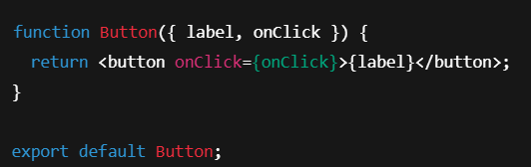


NỘI DUNG 1
Component
2.1. Tính tái sử dụng Component
Dễ bảo trì: Sửa một nơi, thay đổi khắp nơi.
Tổ chức code tốt hơn: Phân chia giao diện thành các phần nhỏ, dễ quản lý.
Tối ưu hiệu suất: Hạn chế việc render lại không cần thiết.

Slide 19

NỘI DUNG 1
Nội dung 3
Dự án minh họa

Slide 20
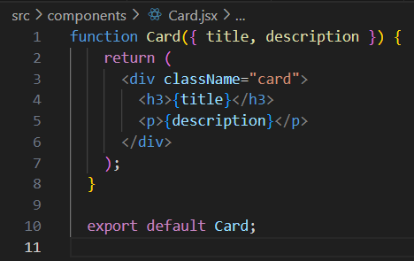

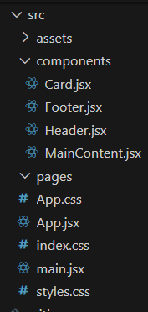

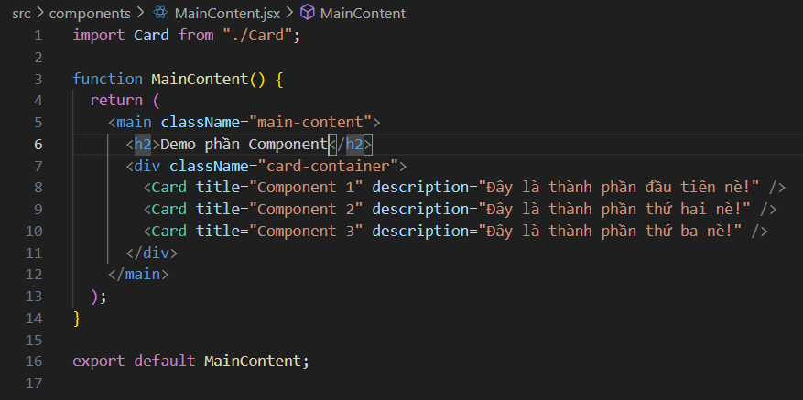

tingia.gov.vn
Nhóm 9 Cảm ơn vì đã theo dõi !!!

Slide 21
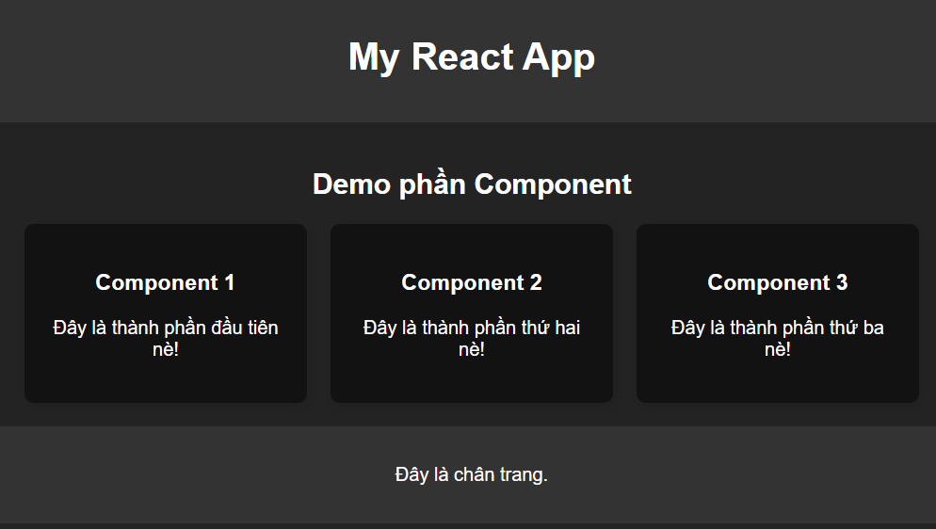
tingia.gov.vn
Nhóm 9 Cảm ơn vì đã theo dõi !!!

Slide 22






1. Đọc và viết thuận tiện
2. Tích Hợp JavaScript
3. Tăng hiệu suất với Virtual DOM
4. Giúp kết hợp logic và UI, dễ quản lý hơn.
tingia.gov.vn
Nhóm 9 Cảm ơn vì đã theo dõi !!!
Notes:
JSX hỗ trợ rất tốt cho React trong việc render UI lên màn hình, giúp React nhận biết đâu là phần HTML cần render và đâu là logic JS.
có thể nhúng mã JavaScript trực tiếp vào trong JSX, tận dụng sức mạnh của JavaScript trong quá trình render.
JSX kết hợp tốt với Virtual DOM, giúp tối ưu hóa hiệu suất của ứng dụng React

Slide 23
Nội dung 4
Tổng kết

Slide 24

Xác định giải thích React là gì
Nguyên lý Virtual DOM
Cú pháp JSX, cách khởi tạo dự án
Khái niệm Component (function component vs class component),
Tính tái sử dụng của component.
Demo chức năng liên quan đến Component
Nhóm 9 Cảm ơn vì đã theo dõi !!!

Slide 25
Nhóm 14 Cảm ơn vì đã theo dõi !!!

